Slide 1



Результаты ГИА на уровне СОО
(учебные предмета «История» и «Обществознание»)
Л. А. Урусмамбетова
2023-2024 учебный год

Slide 2
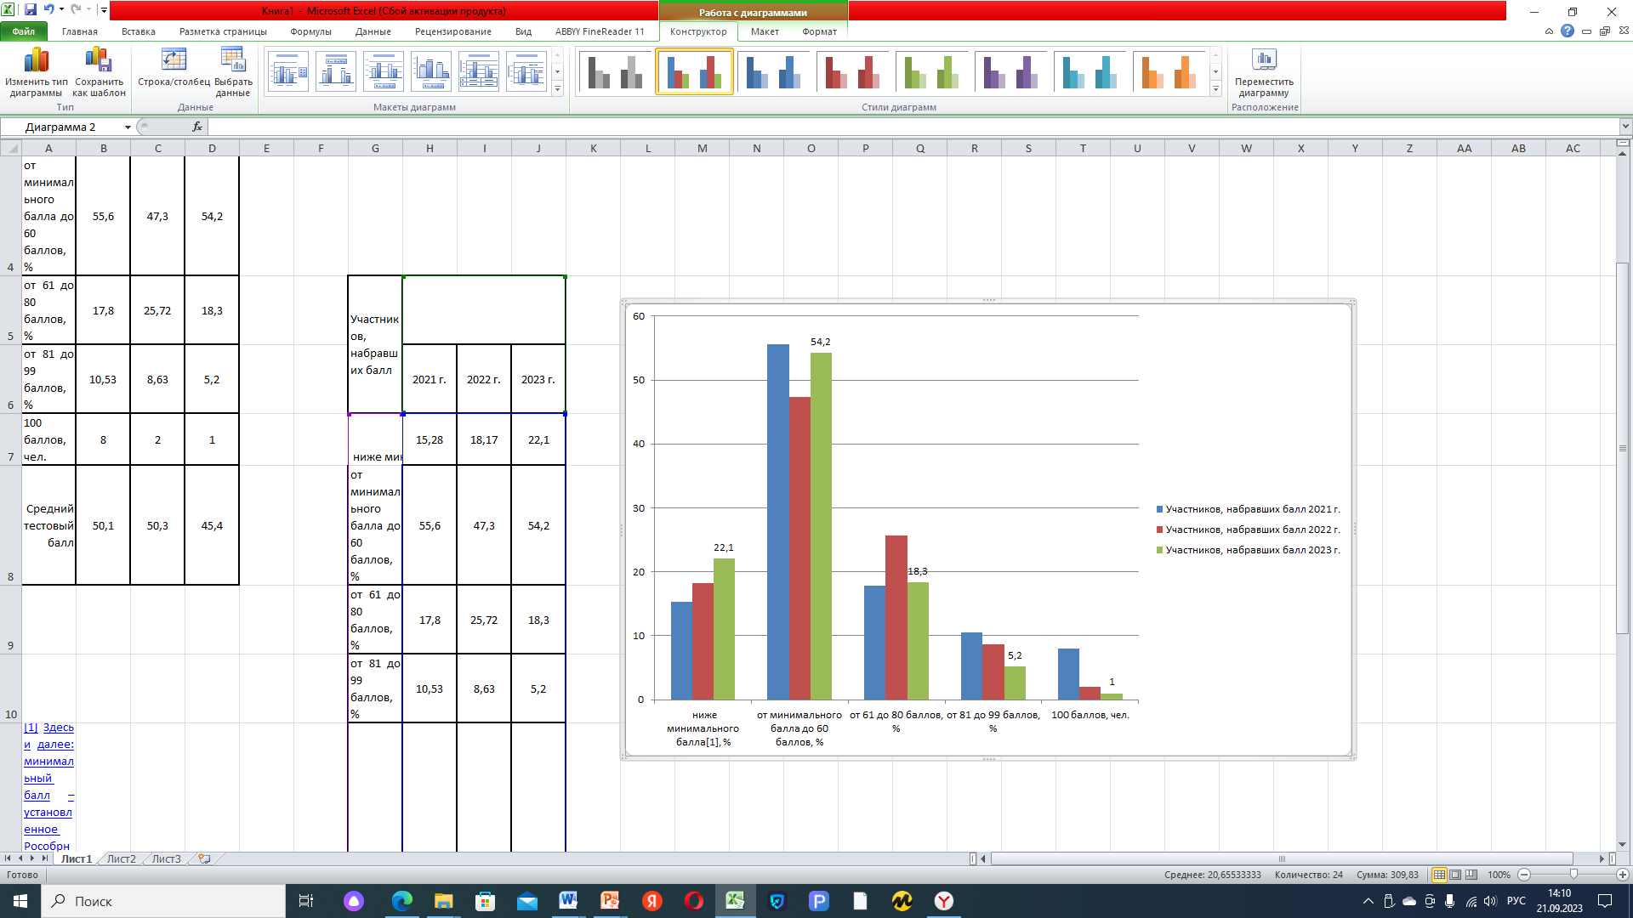
  Динамика результатов ЕГЭ по истории за последние 3 года

Slide 3
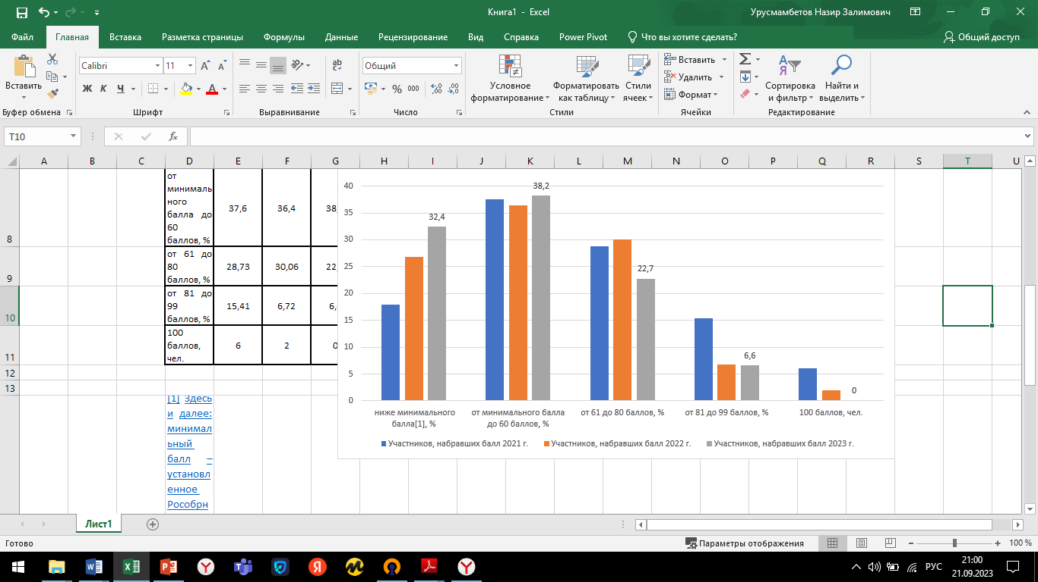
  Динамика результатов ЕГЭ по обществознанию за последние 3 года

Slide 4
Динамика среднего тестового балла по истории

Slide 5
Динамика среднего тестового балла по обществознанию

Slide 6
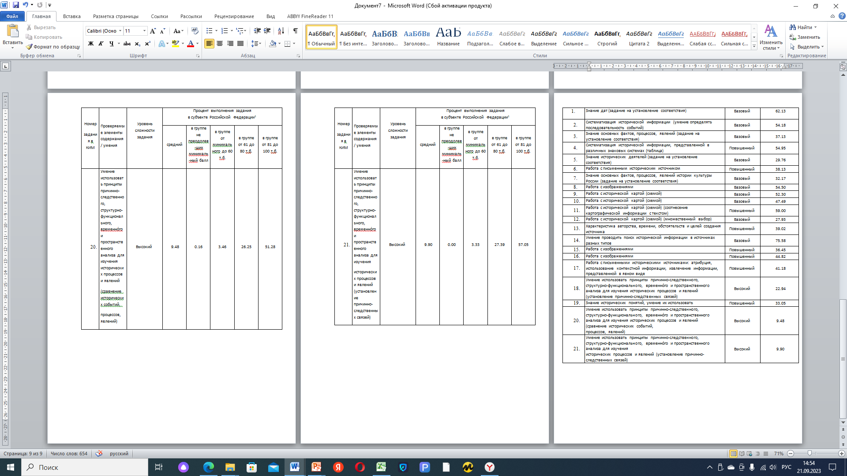
Номер задания | % выполнения задания
1 | 54
2 | 61
3 | 30
4 | 49
5 | 11
6 | 37
7 | 16
8 | 60
9 | 45
10 | 65
11 | 78
12 | 25
13 | 47
14 | 86
15 | 19
16 | 59
17 | 39
18 | 13
19 | 25
20 | 9
21 | 8
Структура КИМ по истории

Slide 7
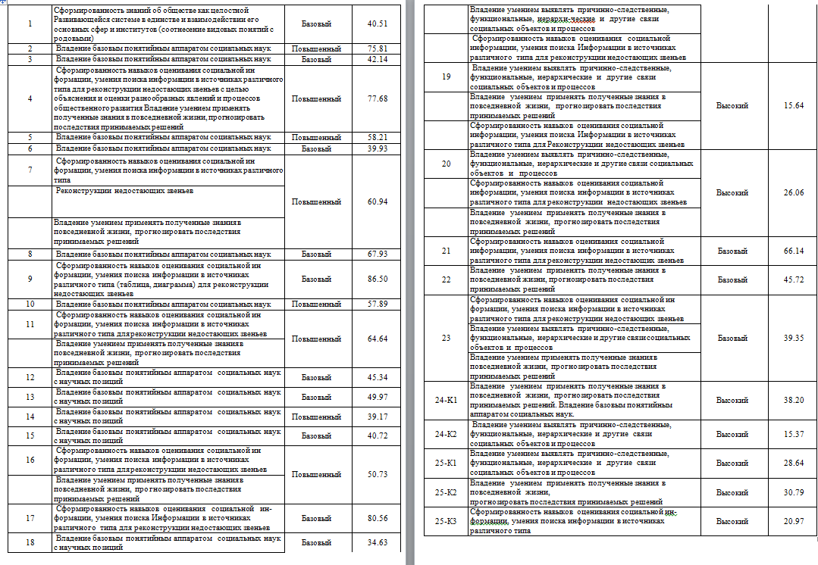
Номер задания | % выполнения задания
1 | 49
2 | 72
3 | 27
4 | 83
5 | 59
6 | 47
7 | 43
8 | 77
9 | 91
10 | 49
11 | 61
12 | 37
13 | 37
14 | 33
15 | 42
16 | 49
17 | 82
18 | 36
19 | 14
20 | 24
21 | 64
22 | 39
23 | 36
24K1 | 39
24K2 | 17
25K1 | 27
25K2 | 29
25K3 | 24
Структура КИМ по общество
знанию

Slide 8
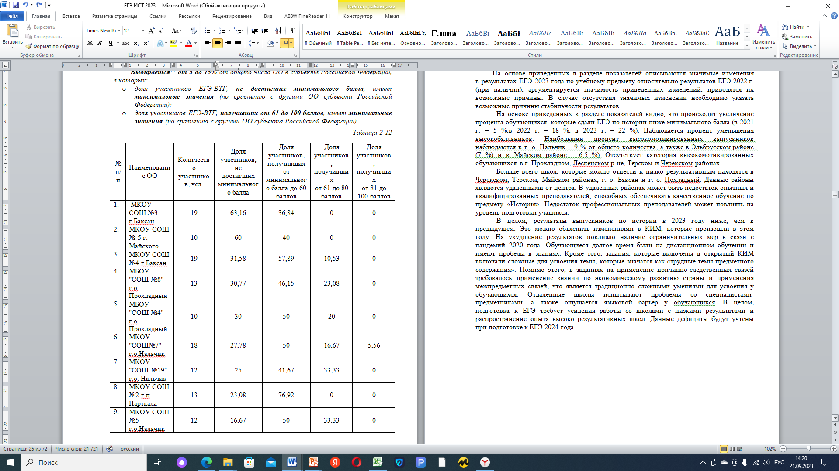
Перечень ОО, продемонстрировавших низкие результаты по истории

Slide 9
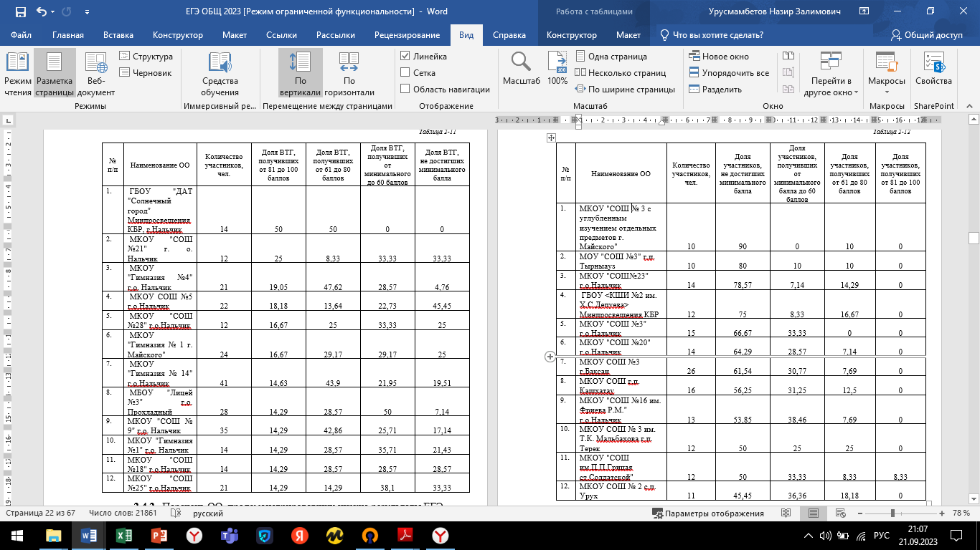
Перечень ОО, продемонстрировавших низкие результаты по обществознанию

Slide 10
Курсы ПК «Особенности преподавания истории и обществознания в условиях цифровизации школьного образования»
Курсы «Школа современного учителя» (Академия Минпросвещения).
«Особенности подготовки обучающихся к ЕГЭ по истории» на базе ГБУ ДПО «ЦНППМ» Минпросвещения КБР
Семинары практико-ориентированной направленности, мастер – классы с привлечением учителей ОО, показавших высокие результаты (на региональном и муниципальном уровнях).
Цикл семинарских занятий «Организация методической работы с учителями в аспекте решения проблем современного исторического образования»
Модуль «Подготовка к ЕГЭ по истории» в программе курсов ПК «Особенности преподавания истории и обществознания в условиях цифровизации школьного образования

Slide 11
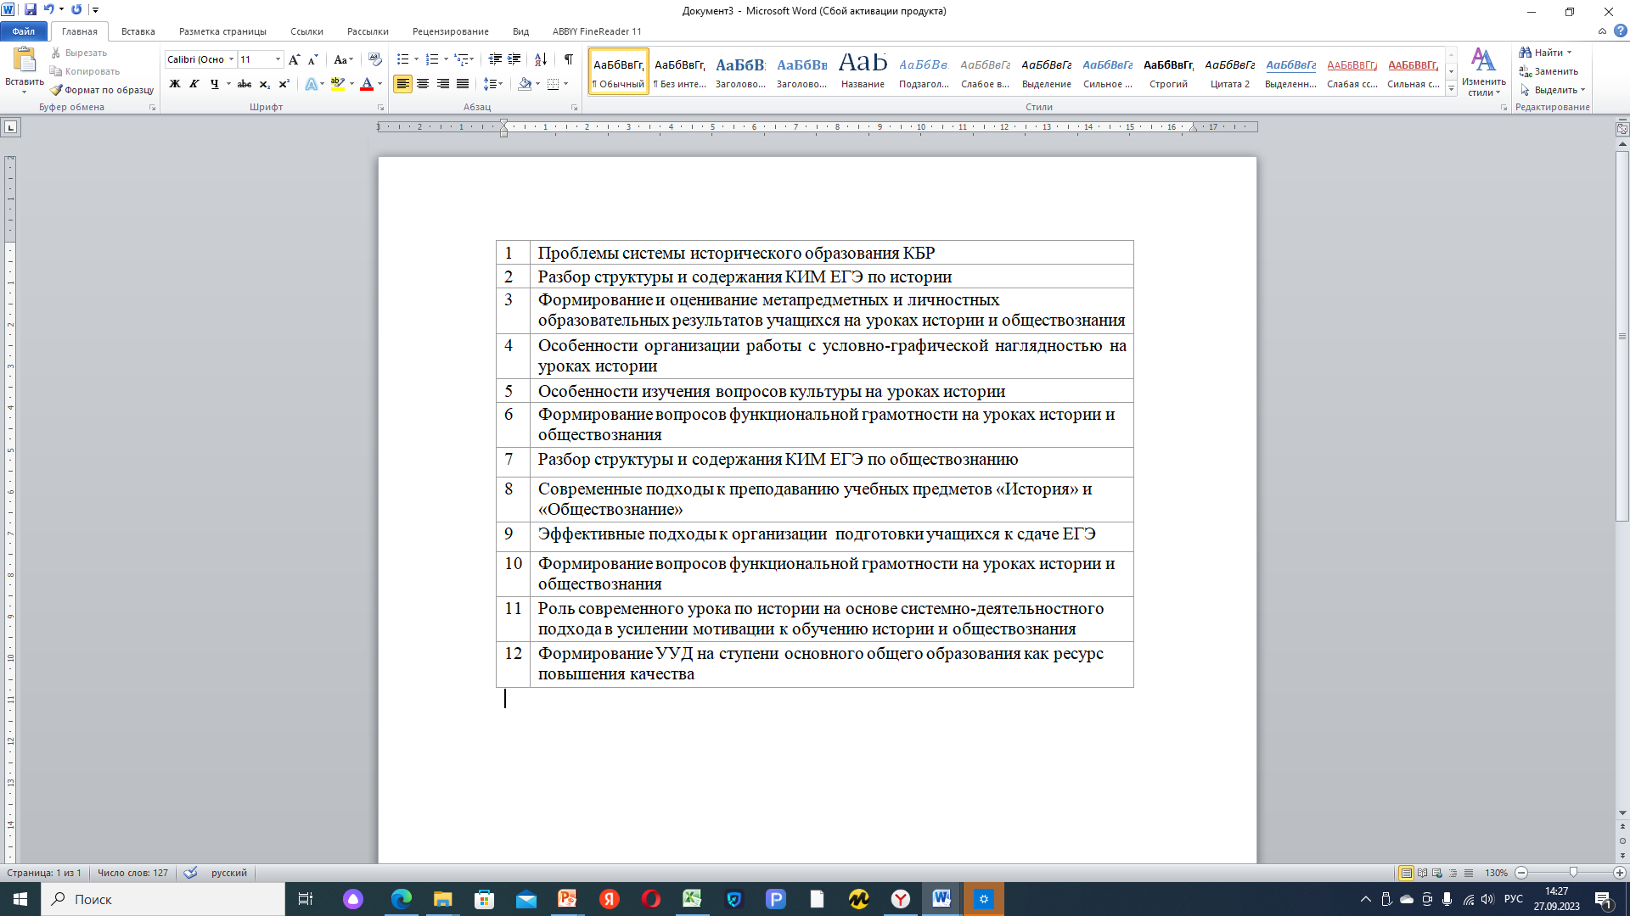
Темы семинаров

Slide 12

Благодарю!

